Slide 1

İnsan Kaynakları Yönetimi
https://github.com/ademakkus/
https://www.linkedin.com/in/ademakkus/
https://www.instagram.com/akkusadem19/
https://www.facebook.com/akkusadem19
Human resources management (HRM)

Slide 2


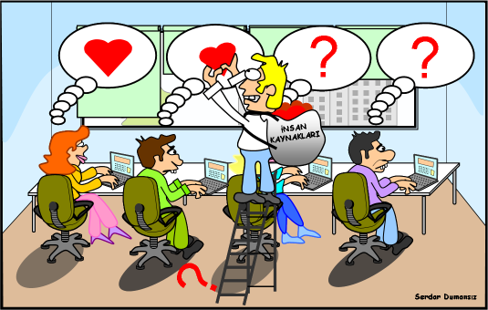
İnsan Kaynakları
Genel olarak, bir organizasyondaki tüm çalışanlar “insan kaynakları” nı oluşturur.
Daha açık bir ifadeyle, organizasyondaki üst, orta ve alt kademe yöneticiler, teknik personel, danışman olarak istihdam edilen personel, tam-süreli ya da kısmi süreli çalışan personel, işçi ve memurlar ve diğer şekillerde istihdam edilen tüm personel organizasyonun insan kaynaklarını oluşturur.
İnsan Kaynakları ne iş yapar?
Adem AKKUŞ - Bilişim Teknolojileri Öğretmeni

Slide 3
İnsan Kaynakları Yönetimi
Personel Yönetimi
Çalışanlara ilişkin;
İşe Giriş,
İşten Ayrılma Tarihleri,
Ücret,
Kişisel Bilgiler Ve
Alınan Disiplin Cezalarının Bilgilerinin Tutulması,
Çalışma Sürelerinin Hesaplanmasını,
Maaş Bordrolarının Hesaplanmasını içerir.
Adem AKKUŞ - Bilişim Teknolojileri Öğretmeni

Slide 4
İnsan Kaynakları Yönetimi
Bir kuruluş için en doğru insan kaynağının bulunması, en uygun şekilde yerleştirilmesi, elde tutulması ve geliştirilmesiyle ilgili faaliyetleri içeren işletme işlevidir.
Adem AKKUŞ - Bilişim Teknolojileri Öğretmeni

Slide 5
Personel Yönetimi
Tepkisel (yargılayan ve ödüllendiren/cezalandıran; sorun ortaya çıkınca bir şeyler yapan)
İnsan Kaynakları Yönetimi
Önlemsel (sorunları öngörüp önlem alan)
Adem AKKUŞ - Bilişim Teknolojileri Öğretmeni

Slide 6


Bir örgütte insan kaynakları biriminin örgüt şemasında ne kadar üstte ve ne kadar detaylı örgütlendiği üst yönetimin felsefesi ve tutumu, kuruluşun büyüklüğü ve birimlerin coğrafi dağılımı, faaliyetlerin ve çalışanların özellikleri ile işçi işveren sendika ilişkilerinden büyük ölçüde etkilenmektedir.
Adem AKKUŞ - Bilişim Teknolojileri Öğretmeni

Slide 7
Üst yönetim insan kaynaklarının önemine inanıyorsa -> birimi destekler
Kuruluş büyüdükçe -> birimin önemi artar
Fazla şubesi olan örgütlerde -> merkezde ana birim, şubelerde küçük birimler
Birbirinden farklı, çok sayıda ürün varsa, faaliyetler standart olmak yerine karmaşıksa, bazı faaliyetler için zor bulunan üstün nitelikli eleman gerekiyorsa -> birim üst düzeyde yer alır
Adem AKKUŞ - Bilişim Teknolojileri Öğretmeni

Slide 8
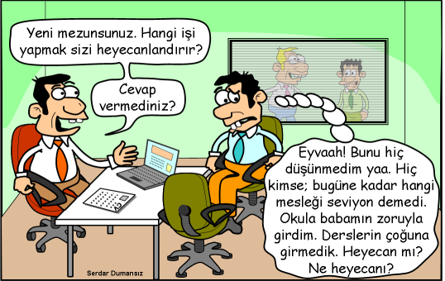
İnsan kaynakları birimi sadece danışılan bir konumda olmaktan çok üst düzey yönetsel kararlara katılan bir birim olmalıdır
Adem AKKUŞ - Bilişim Teknolojileri Öğretmeni

Slide 9

Stratejik İnsan Kaynakları Yönetimi
Yöneticilerin insan kaynakları yönetimi faaliyetlerini birbirleriyle, örgütsel strateji ve amaçlarla tutarlı hale getirmeleri sürecidir.
Adem AKKUŞ - Bilişim Teknolojileri Öğretmeni

Slide 10
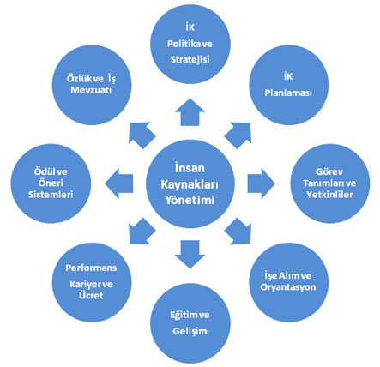
Bir kuruluş için en doğru insan kaynağının bulunması, en uygun şekilde yerleştirilmesi, elde tutulması ve geliştirilmesiyle ilgili faaliyetleri içeren işletme işlevidir.
Adem AKKUŞ - Bilişim Teknolojileri Öğretmeni

Slide 11
İnsan Kaynakları Yönetiminin Yararları
İnsan kaynaklarını bilinçli yönetmek işletme için bir yatırım ve karlılık getirir.
Çalışan performansını ve verimlilik oranlarını artırır.
Çalışanların iş güvenliği ve sağlığı gibi çıkarlarının korunmasına katkıda bulunur.
Çalışma yaşamının kalitesini artırır.
İşletmeye sürekli gelişim olanakları sağlar.
Her türlü kaygıdan uzaklaşarak değişime açık ve sürekli başarıya yönelik insanlar oluşturulmasına yardımcı olur.
Adem AKKUŞ - Bilişim Teknolojileri Öğretmeni

Slide 12
İnsan Kaynakları Yönetiminin Temel Amaçları
İnsan kaynaklarını en etkin ve verimli şekilde kullanmak,
Doğru insanları, doğru işlerde istihdam etmek; bir başka ifadeyle, iş için gerekli bilgi, beceri ve yeteneğe sahip kişileri seçmek ve bunları kendilerine en uygun birimlere ya da departmanlara yerleştirmek,
İnsanların performanslarına uygun şekilde işte yükselmelerini sağlamak,
Adem AKKUŞ - Bilişim Teknolojileri Öğretmeni

Slide 13
İnsan Kaynakları Yönetiminin Temel Amaçları
Çalışanları takdir ve motive etmek; organizasyonda çalışanlar üzerinde de demotive edici faktörleri ortadan kaldırmak,
Çalışanların performans değerlendirilmesini bilimsel esaslar ve standartlar dahilinde yürütmek,
Ücret ve maddi teşviklerin takdir edilmesinde adil olmaya çalışmak; kişilerin iş performanslarına dayalı ücret takdir etmek ve bunu mümkün olduğu ölçüde objektif kriterler çerçevesinde yapmak.
Adem AKKUŞ - Bilişim Teknolojileri Öğretmeni

Slide 14
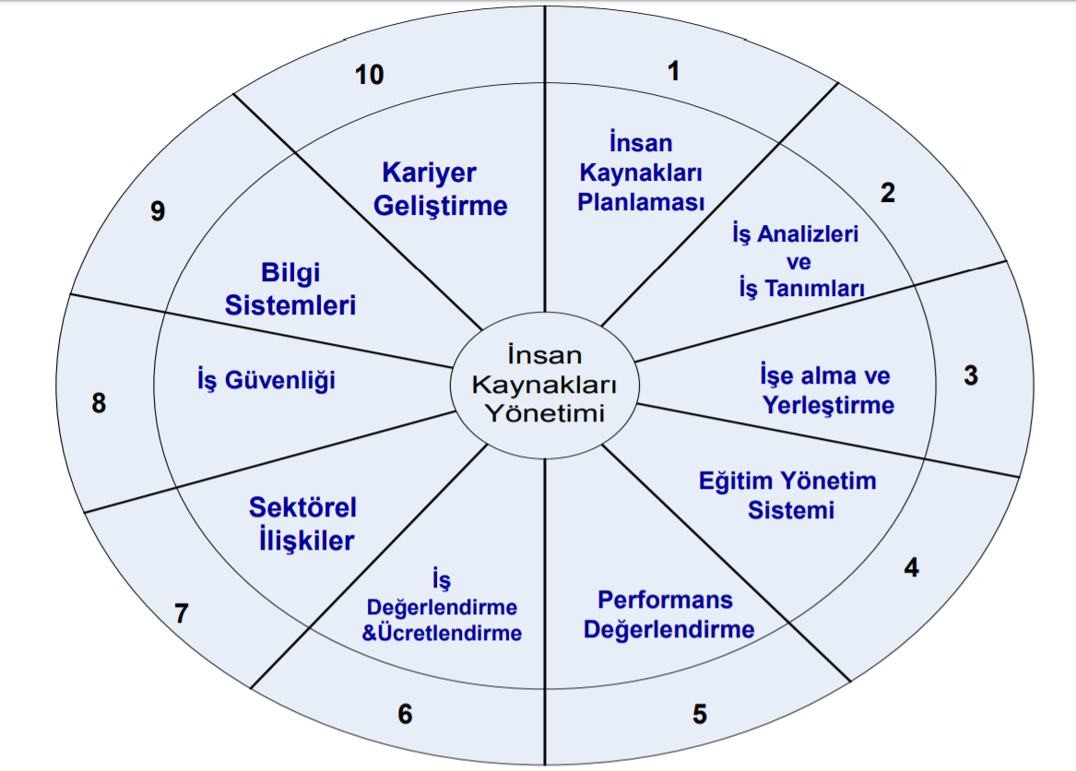
İKY Aşamaları
Adem AKKUŞ - Bilişim Teknolojileri Öğretmeni

Slide 15
Planlama
Planlamanın temel girdileri;
Eldeki arz (Mevcut insan kaynakları profili)
Gelecek için planlanan arz (hem sayısal hem de işgücü profili itibariyle insan kaynakları vizyonu)
Eldeki arz > Gelecek için planlanan arz :iş gücü talebi azaltımı
Eldeki arz < Gelecek için planlanan arz :iş gücü talebi arttırımı
Adem AKKUŞ - Bilişim Teknolojileri Öğretmeni

Slide 16
İnsan Kaynakları Bilgi Sistemi
İşgücü hakkında toplanan ve üretilen bilgilerin bulunduğu veri tabanı
İKBS’de tutulan her bilgi sayısal olmasa da tüm bilgilerin olabildiğince sayısallaştırılması gerekir.
Tutulan ve sayısallaştırılmış her bir işgören bilgisinin o bilginin yönetim açısından taşıdığı görece öneme göre farklılaşan bir puan ile çarpıp bunu her bir bilgi için tekrarlayarak elde edilecek toplam sayı o işgörenin kuruluş için değerinin sayısal karşılığıdır.
Adem AKKUŞ - Bilişim Teknolojileri Öğretmeni

Slide 17
İKBS Girdi Bilgileri
İşgörenlerin kuruluşun üyesi olmadan önce geliştirmiş oldukları beceri ve yetkinlikler, önceki iş deneyimleri hakkında bilgiler ve mevcut kuruluş içindeki çeşitli katkılarının ve gelecek için taşıdıkları potansiyelin göstergeleridir.
İKBS girdi bilgileri kuruluştan kuruluşa değişiklik gösterebilir.
Kuruluşun içinde bulunduğu sektör ile kişinin mesleği veya pozisyonu gereği bazı ek bilgilere ihtiyaç duyulabilir.
Adem AKKUŞ - Bilişim Teknolojileri Öğretmeni

Slide 18
Girdi Bilgileri | İ K B S | Çıktı Bilgileri
Başvuru bilgileri Performans bilgileri Personelin yer değişikliği bilgileri Bordro bilgileri İstifa ve işten çıkarılma verileri Sağlık ve kaza kayıtları Disiplin eylemleri Eğitimde başarı |  | Beceri envanterleri Yönetim envanterleri İK gelişim raporları Ücretlendirme raporları İşgören yarar/fayda kayıtları İşgücü devri ve devamsızlık raporları
Adem AKKUŞ - Bilişim Teknolojileri Öğretmeni

Slide 19
İşletme İçi İnsan Kaynakları Azalma Nedenleri
Emekliler
İşten atılanlar
Geçici iş bıraktırılanlar
İşten ayrılanlar
Ücretsiz izne ayrılanlar
Sağlık problemlerinden dolayı devamsızlıklar
Vefatlar
Adem AKKUŞ - Bilişim Teknolojileri Öğretmeni

Slide 20
İş Gücü Azaltımı
İşten çıkarma
Bazı işgörenleri erken emekli etme
Tam zamanlı statüden yarı zamanlı statüye geçirme
Çalışma saatlerini azaltma
Kuruluş içi arz talep dengesini çeşitli transferlerle halletme
İşten ayrılanları yerine eleman almama
İşten geçici süre için uzaklaştırma
Adem AKKUŞ - Bilişim Teknolojileri Öğretmeni

Slide 21
İş Gücü Artırımı
İstihdam
Fazla mesai
Başka kuruluşlardan kısa süreli işgören kiralama
Sadece belli bir proje için bazı kişileri geçici istihdam
Bazı faaliyetleri örgüt dışında yaptırma
Adem AKKUŞ - Bilişim Teknolojileri Öğretmeni

Slide 22

İş Analizi
Bir kuruluşta mevcut pozisyonların veya görevlerin o pozisyon veya görevde bulunan kişilerce neleri nasıl yapmayı içerdiğinin belirlenmesi
Adem AKKUŞ - Bilişim Teknolojileri Öğretmeni

Slide 23
İş Analizinde Toplanan Veriler
İş aktiviteleri
İşgören merkezli aktiviteler
Makine, teçhizat, ekipman ve kullanılan diğer araçlar
İşle ilgili taşınırlar ve taşınmazlar
İşteki başarı
İş çevresi
İş için kişisel gerekler
İşgörenin yapmaktan hoşlandığı/hoşlanmadığı aktiviteler
Adem AKKUŞ - Bilişim Teknolojileri Öğretmeni

Slide 24

İş Analizinde Toplanan Veriler
İş analizinde üretilecek olan verilerin kullanışlı olabilmesi, uygun veri toplama araçları kullanılarak sistematik bir şekilde toplanmasına bağlıdır.
En yaygın kullanılan yöntemler; anket, mülakat ve gözlemdir.
İş Analizi
Adem AKKUŞ - Bilişim Teknolojileri Öğretmeni

Slide 25
İş Tanımı
İş tanımı iş analizinin temel çıktısıdır.
İş tanımı; işin kapsamına giren eylem ve işlemler, sorumluluk ve ödevler ile çalışma koşullarını özet bir şekilde yazılı olarak ifade eden belgedir.
İş tanımları “işin gerektirdiği nitelikler listesi” ile birleşmiş haldedir.
İşin gerektirdiği nitelikler listesi; işin tam anlamıyla yapılabilmesi için herhangi bir kişinin taşıması gereken fiziksel ve kişisel özellikler, beceri türleri, çaba düzeyi, deneyim ve eğitimden oluşmaktadır.
Adem AKKUŞ - Bilişim Teknolojileri Öğretmeni

Slide 26
İş Tanımı
İş analizi ile iş tanımı arasındaki belirgin fark iş analizinin gerçeğin fotoğrafı iş tanımının ise bir ideal kurum tanımlaması olmasıdır.
Bir iş tanımı üç kısımdan oluşur:
İş kimliği bölümü
İş özeti
Diğer bilgiler
Adem AKKUŞ - Bilişim Teknolojileri Öğretmeni

Slide 27
İş Tanımı
İş tanımlarının katı bir şekilde hazırlanmasının sakıncaları vardır;
Standart, kesin, detaylı tanımlar iş yükünün arttığı dönmelerde yöneticinin dengeli iş dağılımı yapmasını engeller
İşgörenin daha çok yetki ve sorumluluk almasını sağlayacak iş tasarımlarına geçmesine fırsat vermez.
Devamlı değişen işletme içi ve dışı çevresel koşullar ve değişime uyum sağlama gereği için iş tanımlarının sıkça gözden geçirilmesi ve esnek yazılması önem taşır.
Adem AKKUŞ - Bilişim Teknolojileri Öğretmeni

Slide 28

Eleman Arama
Bir kuruluşun potansiyel işgören havuzunu oluşturma faaliyeti
Bu havuz mevcut işgörenlerini yedeklemek, kaybedilen işgörenlerin yerini kolaylıkla doldurabilmek ve gelecek için gereksindiği işgücünü hazır etmek amacıyla oluşturulur.
Eleman arama eleman seçme sürecine ön hazırlıktır
Adem AKKUŞ - Bilişim Teknolojileri Öğretmeni

Slide 29
Eleman Temininde İç Kaynaklar
Eğer örgütte doldurulacak pozisyon azsa ve zaman kısıtı varsa dışarıdan eleman aramak yerine örgüt içinden eleman açığı kapatılır.
Terfi, eleman fazlası olan başka birimlerden transfer, ilan panosu veya intranet kullanarak duyuru yapılması, güvenilir ve geniş çevresi olan işgörenlerden tavsiyede bulunmalarını rica etme
Adem AKKUŞ - Bilişim Teknolojileri Öğretmeni

Slide 30
Örgüt İçi Kaynaklardan Eleman Temininin Olumlu Yönleri
Mevcut işgörenlere moral kazandırma
Hırslı, başarılı işgörenleri teşvik
Tanınan işgörenlerle çalışmaya devam
Örgütü tanıyan, tam bir uyumlandırma sürecine gereksinim duymayan işgören kazanımı
Orta ve üst düzey yönetici yetiştirme
Ucuzluk
Adem AKKUŞ - Bilişim Teknolojileri Öğretmeni

Slide 31
Örgüt İçi Kaynaklardan Eleman Temininin Olumsuz Yönleri
Körleşme
İç çekişme
Moral sorunları,
Nitelikli aday havuzunun küçük olma olasılığı
Adem AKKUŞ - Bilişim Teknolojileri Öğretmeni

Slide 32
Eleman Temininde Dış Kaynaklar
Başvuruda bulunanlar
Üniversiteler, meslek okulları, kurslar
Mesleki kuruluşlar
Rakip kuruluşlar
Özel istihdam kuruluşları
Türkiye İş Kurumu
Adem AKKUŞ - Bilişim Teknolojileri Öğretmeni

Slide 33

Eleman Seçme
Örgütte belli birtakım boş pozisyonların aranan niteliklere sahip olup olmadığının belirlenmesi sürecidir.
Başvuru formuyla toplanan bazı ön bilgiler;
Alınan eğitim
Kullanılan bilgisayar programları
Bilinen yabancı diller
Önceki iş deneyimi
Adem AKKUŞ - Bilişim Teknolojileri Öğretmeni

Slide 34
Eleman Seçme Süreci
Tamamlanmış başvuruların ön değerlendirmeye tabi tutulması
Yazılı sınav yapma
Uygulamalı sınav yapma
Mülakat yapma
Sunulan bilgilerin ve referansların denetlenmesi
Seçme kararı
İş teklifi
Adem AKKUŞ - Bilişim Teknolojileri Öğretmeni

Slide 35


Yazılı Sınavlar
Zeka-yetenek
Kişilik ölçümleri
Uygulamalı sınavlar
Fiziksel yetenek
Performans testleri
Adem AKKUŞ - Bilişim Teknolojileri Öğretmeni

Slide 36
Testler
Nesnel
Uygulayıcının değer yargıları ve kişiliğinden bağımsız olma
Tanımlayıcı
Bireyler arasındaki farklı ayırıcı biçimde gösterme
Geçerli
sınavın ölçmeyi hedeflediği özelliği ölçmeyi başarıp başaramadığının ölçüsü
Güvenilir
sınavın tekrarlanmasının benzer skorlar üretip üretmediğinin ölçüsü
Adem AKKUŞ - Bilişim Teknolojileri Öğretmeni

Slide 37
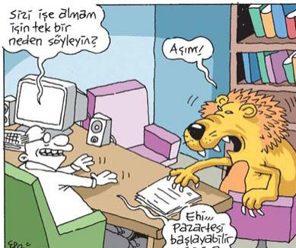
Mülakat
Yapılandırılmış mülakat
Tüm adaylara aynı standart soruların sorulduğu görüşme şekildir.
Yapılandırılmamış mülakat
Adaylara farklı soruların sorulduğu görüşme şekildir.
Adem AKKUŞ - Bilişim Teknolojileri Öğretmeni

Slide 38
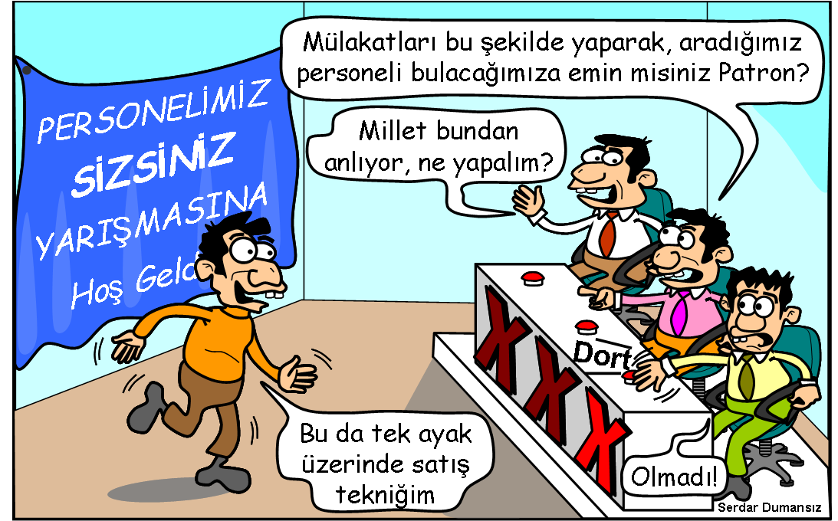
Seçme Sürecinin Değerlendirilmesi
Seçme sürecinin doğru işleyip işlemediğinin denetlenebileceği en önemli alan işe girdikten sonra gösterdiği performanstır.
Seçme süreciyle işgören performansı arasında yakın bir ilişki olmalıdır.
Adem AKKUŞ - Bilişim Teknolojileri Öğretmeni

Slide 39
Seçme Sürecinin Değerlendirilmesi
Seçme sürecinde kullanılan araçların performansı da birbirleriyle karşılaştırılabilir.
Bu karşılaştırma seçme oranları ile yapılır.
Seçme oranı; herhangi bir seçme aşamasında başarılı bulunan aday sayısının, o aşamaya sokulan aday sayısına oranıdır.
-Seçilenler/başvuranlar
-Mülakattan geçenler/mülakat girenler
-Mülakat girenler/mülakata çağrılanlar
-Ön elemeden geçenler/başvurusu kabul edilenler ………..
Adem AKKUŞ - Bilişim Teknolojileri Öğretmeni

Slide 40
Maksimum Performans İçin İKY Faaliyetleri
Uyumlandırma
Eğitim ve geliştirme
İş tasarımı
Performans değerlendirme geri bildirim
Ücretlendirme ve diğer teşvikler
Kariyer sistemleri
Sağlık ve güvenlik programları
Adem AKKUŞ - Bilişim Teknolojileri Öğretmeni

Slide 41
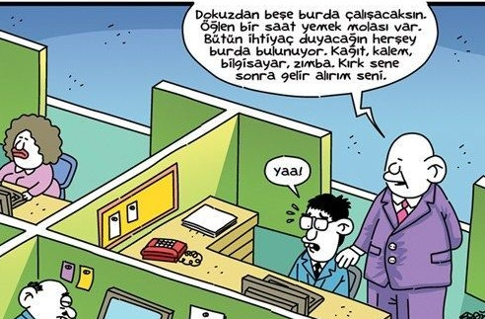
Uyumlandırma (Adaptasyon)
İşe yeni alınan elemanın üretken ve tatmin duyan bir işgören olmasını sağlamaya yönelik bir önlemsel tavır, kısa süreli bir ön eğitimdir.
Adem AKKUŞ - Bilişim Teknolojileri Öğretmeni

Slide 42




Sosyalleşme
Kuruluştaki tüm çalışanların değerleri, normları ve inançlarını anlama ve kabul etme sürecidir.
Adem AKKUŞ - Bilişim Teknolojileri Öğretmeni

Slide 43

Uyumlandırma (Oryantasyon) Konuları
Örgütsel konular
İş görenin hakları
Tanıtımlar
görevler
Adem AKKUŞ - Bilişim Teknolojileri Öğretmeni

Slide 44


Eğitim ve Geliştirme
Örgütün insan kaynaklarını daha üretken hale getirmek ve örgütsel amaçlara ulaşmalarına daha fazla katkıda bulunmalarını sağlamak amacıyla onların niteliklerini geliştirme süreci
Adem AKKUŞ - Bilişim Teknolojileri Öğretmeni

Slide 45

İnsan Kaynağını Geliştirme
Gereksinimi belirleme
Programı tasarlama
Programı uygulama
Değerlendirme
Adem AKKUŞ - Bilişim Teknolojileri Öğretmeni

Slide 46


Personel Eğitimi
İşgörenin mevcut işini daha iyi yapmasını sağlayacak bilgi ve becerinin aktarımı
Adem AKKUŞ - Bilişim Teknolojileri Öğretmeni

Slide 47


Geliştirme
İşgörenin yeni sorumluluklar ve zorlu görevlere hazırlıklı olmasını sağlayacak bilgi ve becerilerin aktarımıdır.
Adem AKKUŞ - Bilişim Teknolojileri Öğretmeni

Slide 48
Eğitim Ve Geliştirme Teknikleri
İş başında eğitim teknikleri
Deneyimli işgören veya amir gözetiminde yaparak öğrenme
Rotasyon
Çıraklık/hamilik
İş dışı eğitim teknikleri
Konferans
Davranış modelleme
Benzetim
Programlı öğrenme
Adem AKKUŞ - Bilişim Teknolojileri Öğretmeni

Slide 49

Eğitim Ve Geliştirme Programlarının Değerlendirilmesi
Sınav
Soru formu (anket)
Davranış değişikliği ölçümü
Adem AKKUŞ - Bilişim Teknolojileri Öğretmeni

Slide 50
İş Tasarımı
İş basitleştirme
İşi oluşturan alt işler artmışsa
İş genişletme
İş anlamsızlaşmış, monotonlaşmışsa yeni alt işler ekleme
İş zenginleştirme
Yeni sorumluluklar, insiyatif, karar verme hakları
Adem AKKUŞ - Bilişim Teknolojileri Öğretmeni

Slide 51
Performans Değerlendirme
İşgörenlerin iş başarılarını ve örgüte katkılarını saptama süreci
Kişisel özelliklerin değerlendirilmesinde işgörenlerin beceri, yetenek ve kişilikleri değerlendirmeye tabi tutulur.
Davranış değerlendirilmesinde işgörenin ne olduğundan çok ne yaptığını belirlemeye yöneliktir.
Sonuç değerlendirilmesinde; işgörenin ne gibi sonuçlar ve kazanımlar elde ettiği önemlidir.
Adem AKKUŞ - Bilişim Teknolojileri Öğretmeni

Slide 52
Ücret
Yan ödeme
Ücret dışı ödemeler, sosyal yardım ve hizmetler, işgörenlerin yaşam kalitelerini korumak veya iyileştirmek amacıyla yapılan dolaylı ödemelerdir.
lojman kira yardımı, cep telefonu, kreş, indirim kuponu
Adem AKKUŞ - Bilişim Teknolojileri Öğretmeni

Slide 53

Uygulama
İnsan Kaynakları Modülü
İşyeri, Departman Tanımlama
Personel Kaydı
Çalışma Planları
Eğitim, Görevlendirme
Cari Karta Bağlama
Avans Ödemeleri
Bordro İşlemleri
İnsan Kaynakları Yönetimi
Adem AKKUŞ - Bilişim Teknolojileri Öğretmeni

Slide 54
https://github.com/ademakkus/
https://www.linkedin.com/in/ademakkus/
https://www.instagram.com/akkusadem19/
https://www.facebook.com/akkusadem19
İnsan Kaynakları Yönetimi
Adem AKKUŞ - Bilişim Teknolojileri Öğretmeni

